Slide 1

Stalcraft DB
Интерактивная экосистема для фанатов игры
Веб-сервис для анализа бартера и управления профилем сталкера
АВТОР: Сирав Варис

Slide 2
Тезисы проекта
01
02
03
Проблема и решение
Технологический стек
Ключевые возможности
Сотни путей развития — сложно считать ресурсы вручную
Python, Flask, SQLite, Bootstrap 5 и Jinja2
Дерево бартера, личный кабинет, инфо-карточки
04
05
Архитектура данных
Итоги и потенциал
ORM-модели, масштабируемость, автозаполнение
Рабочий прототип и планы на API-интеграцию

Slide 3
Проблема и решение
Проблема
Решение
В игре сотни путей развития — игрокам крайне сложно считать ресурсы и планировать крафт «на глаз». Каждый предмет требует цепочки материалов, и без инструмента это превращается в хаос.
Визуальное дерево бартера с мгновенным расчётом стоимости и материалов. Всё в одном месте и под рукой — никаких таблиц, никакого ручного счёта.

Slide 4
Технологический стек
Тот самый «жир» — надёжные и проверенные технологии для быстрой разработки
Backend
Database
Python + Flask
SQLite + SQLAlchemy
Гибкость и скорость разработки. Лёгкий фреймворк для построения REST-логики и маршрутизации.
Надёжное хранение данных через ORM. Простое развёртывание без внешних зависимостей.
Frontend
Security
Bootstrap 5 + Jinja2
Хэширование
Адаптивный дизайн и динамическая генерация страниц прямо на сервере.
Безопасное хранение паролей.

Slide 5
Ключевые возможности
Динамическое дерево бартера
Связи между предметами отрисовываются автоматически на основе данных из базы. Пользователь видит полную цепочку зависимостей одним взглядом — без ручного построения схем.
Личный кабинет
Полноценная система авторизации с возможностью кастомизации профиля. Пользователи могут загружать аватарки и персонализировать своё пространство в сервисе.
Инфо-карточки предметов
Всплывающие окна с детальным списком необходимых ресурсов и итоговой ценой в игровой валюте. Вся нужная информация — в один клик, без перехода на другую страницу.

Slide 6
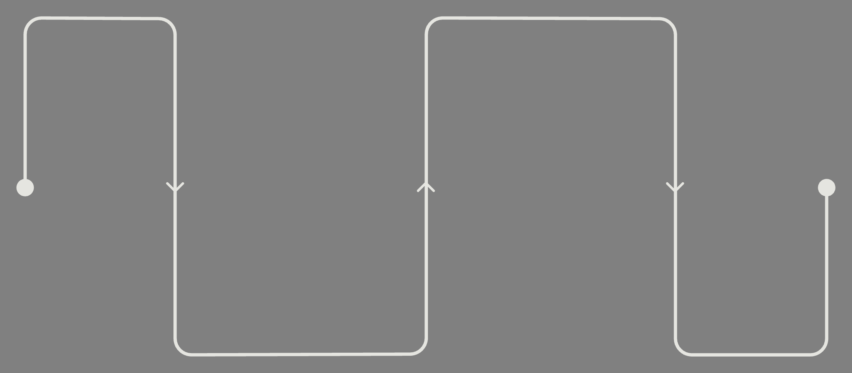

Архитектура данных
ORM-модели
Описаны связи «предмет — ресурс», что позволяет легко масштабировать базу до тысяч единиц снаряжения. Добавление нового предмета не требует изменения логики приложения — достаточно внести запись в БД.
Seed‑данные
Авто‑инициализация БД при первом запуске
Архитектура спроектирована с расчётом на рост: новые предметы, категории и связи добавляются без рефакторинга кода.
ORM‑модели
Связи предмет‑ресурс, масштабируемо
Автозаполнение (Seed Data)
Приложение само инициализирует базу данных при первом запуске. Никакой ручной настройки — сервис готов к работе сразу после развёртывания.

Slide 7
Итоги и потенциал
Результат
Полностью рабочий прототип базы знаний с системой пользователей, деревом бартера и инфо-карточками предметов. Проект готов к демонстрации и дальнейшему развитию.

